Slide 1
Elementárne častice a kvarkovo-gluónová plazma
Kristína Tomanková
Gymnázium Ľ. Štúra, Trenčín

Slide 2
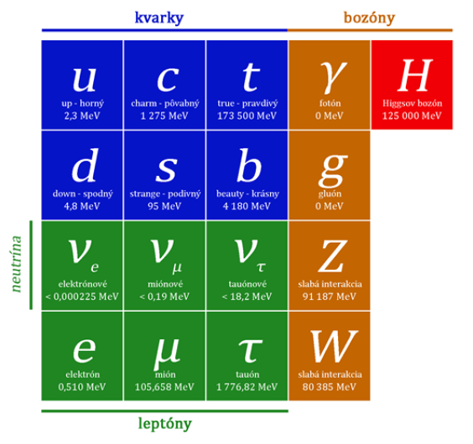
Elementárne častice

Slide 3
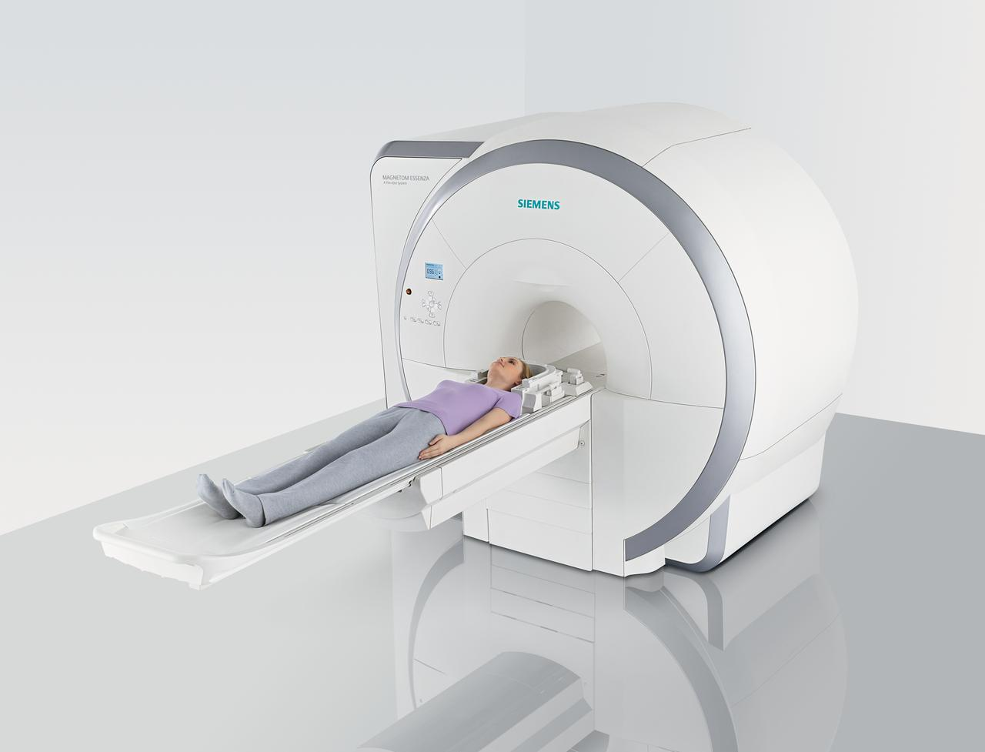
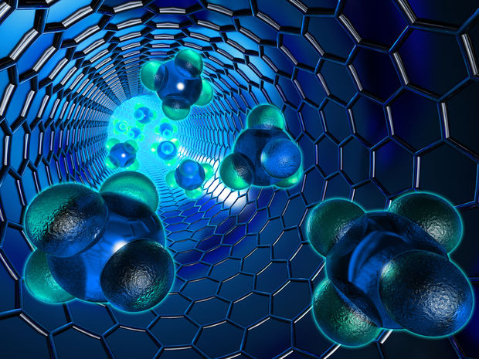
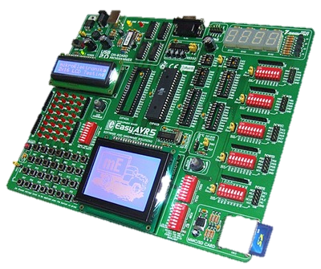
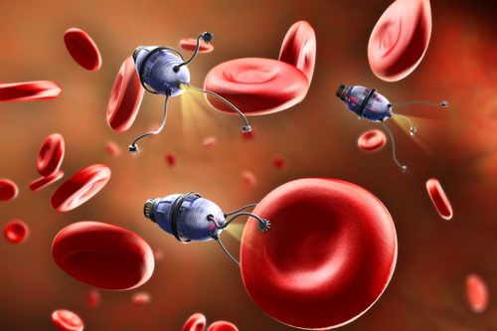

Slide 4
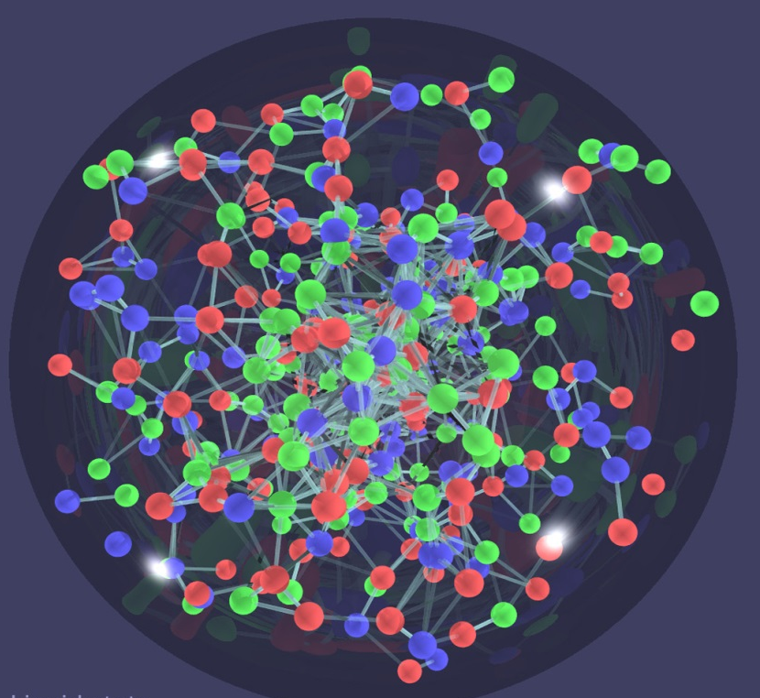

Kvarkovo-gluónová plazma
ZMES VOĽNÝCH KVARKOV A GLUÓNOV

Slide 5

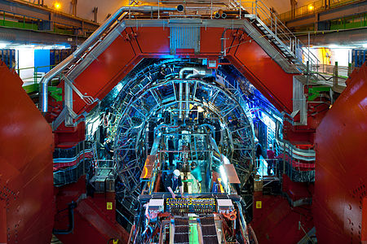
Praktická analýza experimentálnych dát
Údaje zrážok jadier Pb z roku 2010

Slide 6
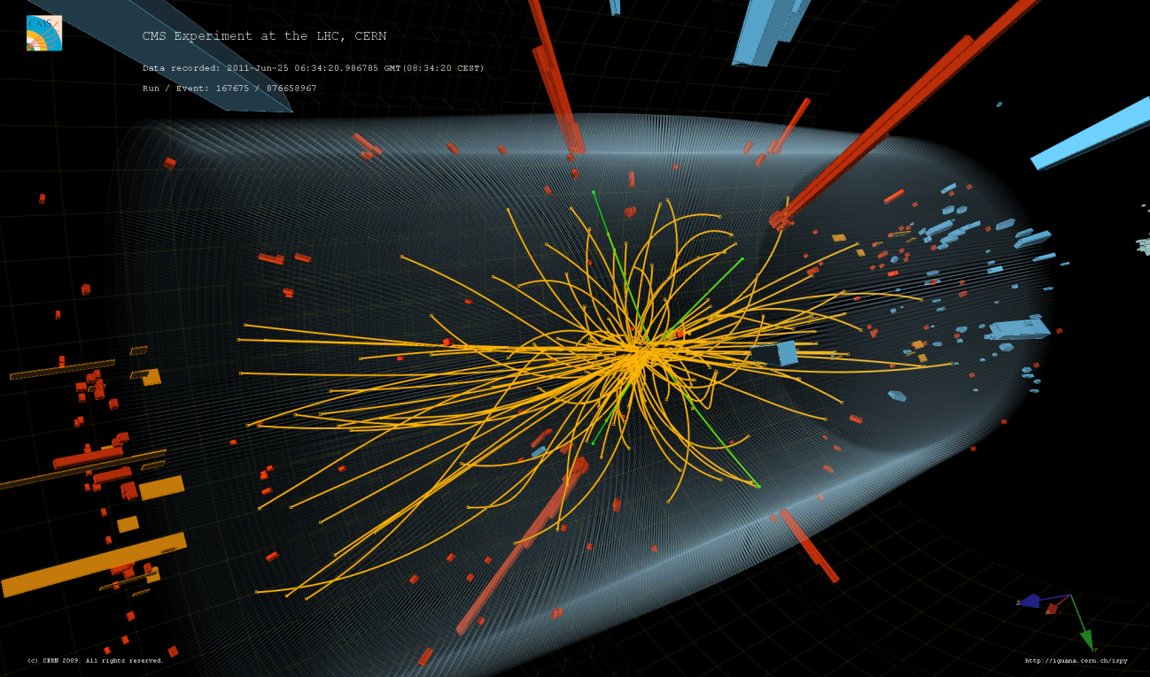
Zrážka a jej centralita

Slide 7
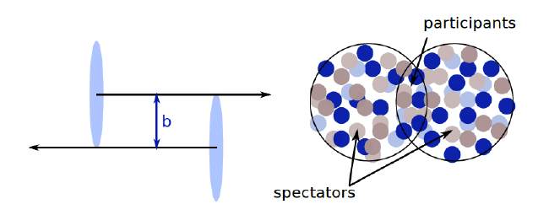
Zrážka a jej centralita
0 – 5 %
5 – 10 %
10 – 20 %
20 – 30 %
30 – 40 %
40 – 50 %
50 – 60 %
60 – 70 %
70 – 80 %

Slide 8
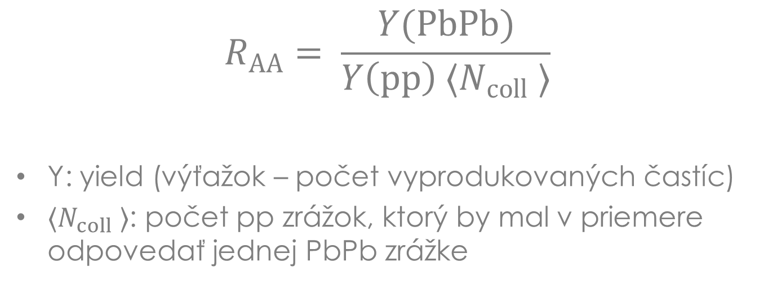
Jadrový modifikačný faktor
$$R_{AA}= \frac{Y(PbPb)}{Y\left(pp\right) 〈N_{coll} 〉}$$
Y: yield (výťažok – počet vyprodukovaných častíc)
$〈N_{coll} 〉$: počet pp zrážok, ktorý by mal v priemere odpovedať jednej PbPb zrážke

Slide 9

Jadrový modifikačný faktor
$R_{AA}$ = 1
$R_{AA}$ < 1: potlačenie
$R_{AA}$ > 1: obohatenie

Slide 10

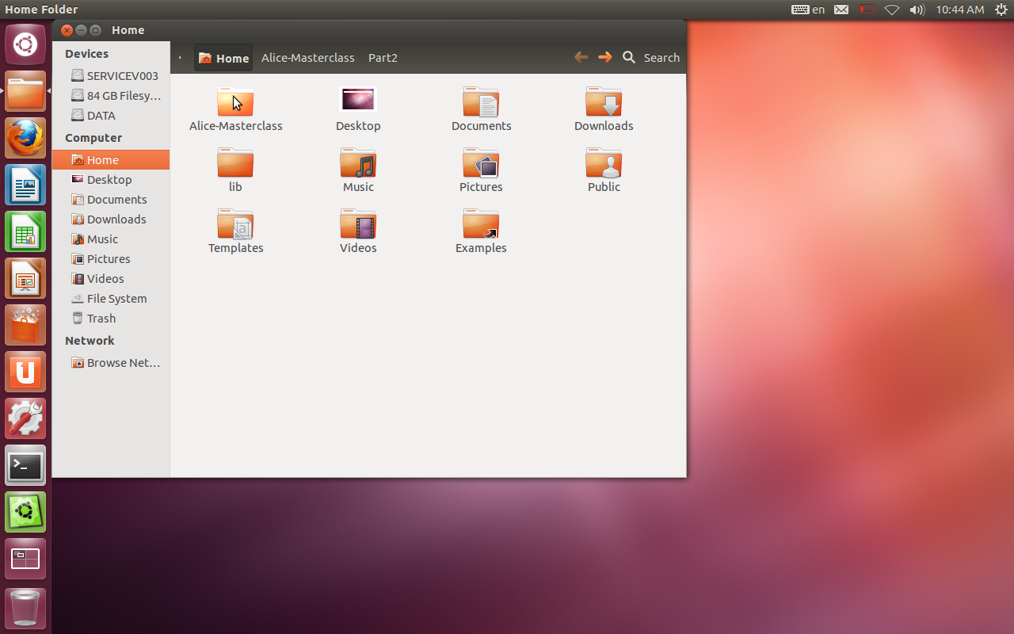

Slide 11
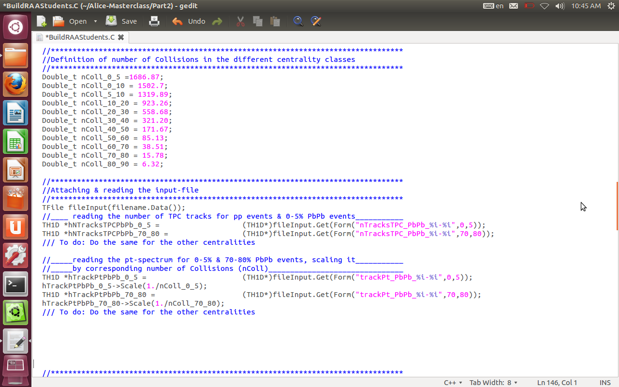
Program

Slide 12
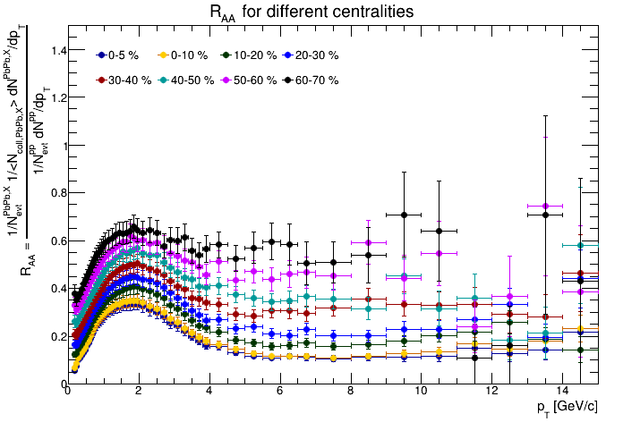
Výsledný graf
Analýza približne 100 000 údajov z detektora ALICE

Slide 13
Ďakujem za pozornosť.

